Slide 1
Taller de integracion.
Integrantes:
Joaquin Quezada
John Gallegos
Samuel Sáez
Diego Moya
Juan Pérez
Notes:
17/10/17
<number>

Slide 2
Indice.
-Presentacion de sprint de esta semana.
-SprintBackLog.
-Muestra del progreso actual.
-Alcance de objetivos del sprint.
-Objetivos proximo sprint.
Notes:
17/10/17
<number>

Slide 3
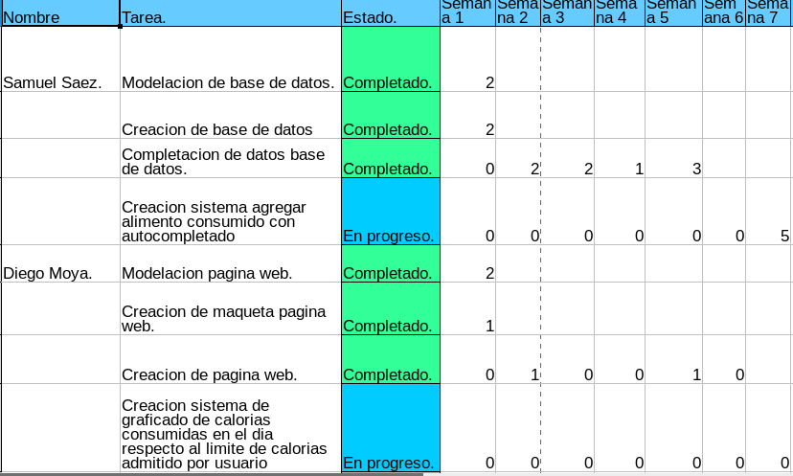
SprintBackLog
Notes:
17/10/17
<number>

Slide 4
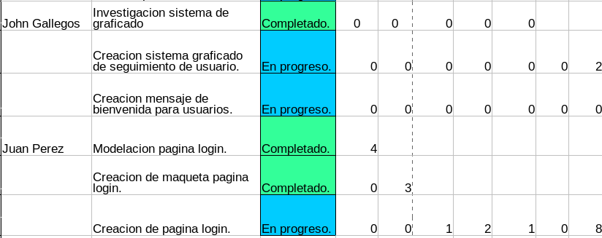
SprintBackLog

Slide 5
Presentacion de sprint de esta semana.
-Búsqueda alimentos.
-Página login/Registro.
-Gráficos.
Notes:
17/10/17
<number>

Slide 6
Alcance de objetivos del sprint .
Se completo aproximadamente el 70% de las tareas asignadas.
-Sistema login y registro. - completado.
-Sistema de encriptacion contraseña MD5 - completado.
-Añadir gráficos. - completado.
-Listar/Búsqueda alimentos. - completado.
-Conectar gráficos. - no completado.
-Seleccionar – guardar alimentos.- no completado
Notes:
17/10/17
<number>

Slide 7
Objetivos proximo sprint.
-Conectar gráficos con base de datos.
-Mejorar diseño.
-Implementar sistema de porciones.
-Seleccionar y guardar datos alimentarios.
Notes:
17/10/17
<number>

